Slide 2
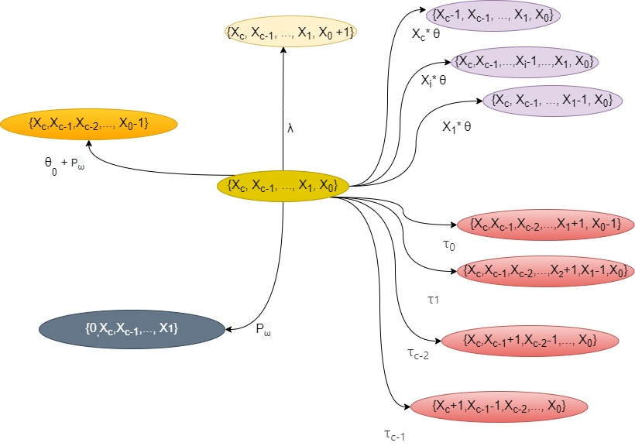
Sección A
Sección B
Sección E
Sección C
Sección D

